Slide 1
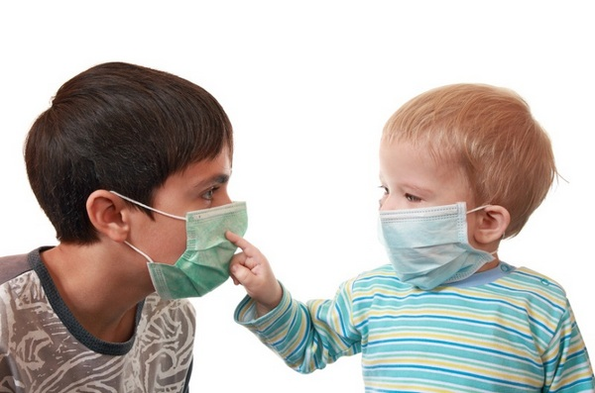
Інфекційні хвороби
Інфекційні захворюваня – це є розлади здоров’я людей, що викликаються живими збудниками (вірусами, грибками, бактеріями, кліщами, ...), продуктами їх життєдіяльності (токсинами), патогенними білками (пріонами), передаються від заражених до здорових осіб і схильні до масового поширення.
-Коклю́ш,кашлю́к
-Краснуха
-Прока́за

Slide 2
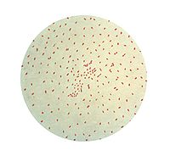
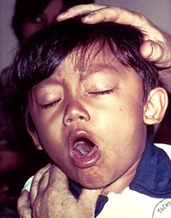
Коклю́ш,кашлю́к (фр. coqueluche, лат. pertussis) — гостра антропонозна повітряно-краплинна бактерійна інфекційна хвороба, найбільш характерною ознакою якої є нападоподібний спазматичний кашель.
Bordetella pertussis під мікроскопом

Slide 3
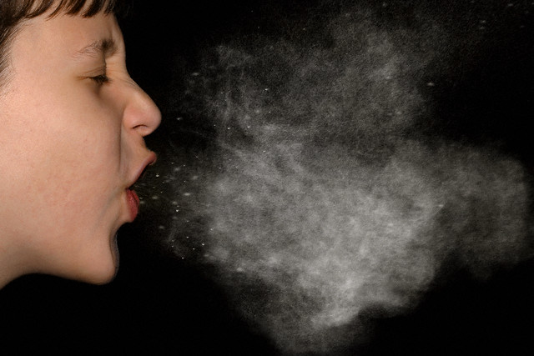
Збудник коклюшу — паличка Борде-Жанґу(Bordetella pertussis) — за ім'ям бельгійського вченого Ж.Борде і французького — О.Жанґу, які вперше її описали в 1906 році. Інфекція передається крапельним шляхом при кашлі, чханні хворого. Контагіозність (імовірність зараження при контакті з хворим) є дуже високою — становить до 90%.

Slide 4
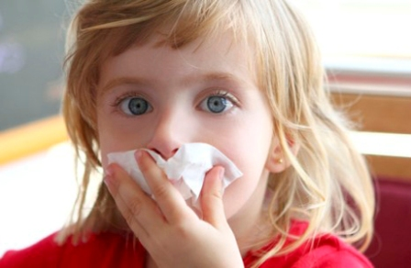
Коклюш традиційно вважається дитячою хворобою (бл. половини усіх випадків припадає на дітей до 2 років). Хоча після першого захворювання імунітет від коклюшу на подальше життя зазвичай і не розвивається, повторна інфекція (в разі її виникнення) має переважно більш слабкий перебіг, і нерідко навіть не діагностується. Також від хвороби немає вродженого, обумовленого материнськими антитілами, імунітету.
Захворювання може набувати епідемічного характеру.

Slide 5
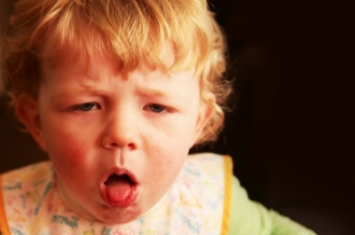
Перебіг захворювання
Інкубаційний період при коклюші триває 7—9 діб (за деякими даними 2-14 діб).
Після цього настає катаральний період, який триває 10—14 днів і характеризується сухим кашлем, нежитем, підвищенням температури тіла до 37,5—38°.
В наступні дні кашель переходить у конвульсивний (приступи кашлю закінчуються виділенням в'язкого мокротиння, іноді — блюванням) — спазматичний період. Цей період триває 2—8 тижнів і довше. Під час кашлю можуть утворюватись крововиливи під шкіру повік, в кон'юнктиву ока, бувають кровотечі з носа, зовнішніх слухових проходів тощо.
Поступово кашель слабшає, приступи стають рідшими й не такими тривалими — період видужання.
Перебіг коклюшу може ускладнюватися, найчастіше, запаленням легень.

Slide 6

Профілактикою захворювань на коклюш є рання ізоляція хворого до його повного видужання, карантин на 40 діб дітей, що були в контакті з хворим, активна імунізаціядітей у 5—7 місяців, потім через 9—12 місяців, далі кожні 2—3 роки до 14 років (тобто у шкільному віці).

Slide 7
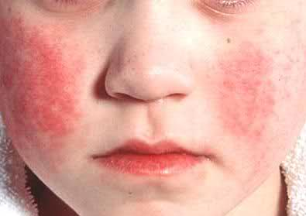
Краснуха (лат. rubeola) — епідемічне вірусне захворювання, антропонозна вірусна інфекція з генералізованою лімфаденопатією (запаленням лімф.вузлів) та дрібноплямистою екзантемою (шкірним висипом).
Клінічні відмінності краснухи вперше описані І. Вагнером (1829).Вірусна природа інфекції доведена Хіро і Тасака (1938). Збудник був виділений П.Д. Паркманом, Е.Х. Уеллером та Ф.А. Невой (1961).

Slide 8
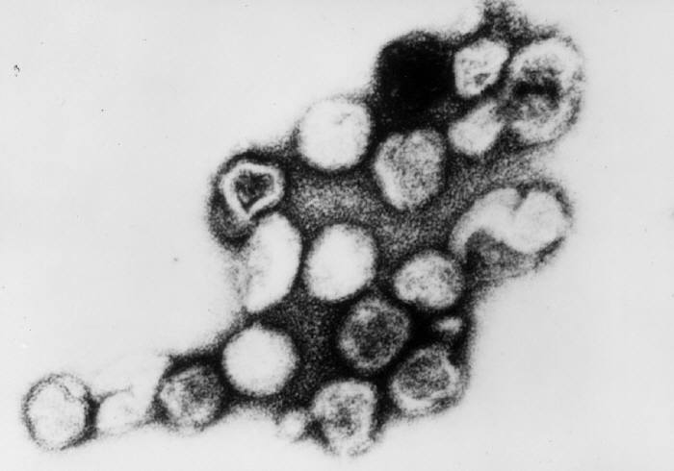
Збудник — РНК-геномний вірус роду Rubivirus родини Togaviridae. Усі відомі штами відносять до одного серотипу. У зовнішньому середовищі вірус швидко інактивується під впливом ультрафіолетових променів, дезінфектантів і нагрівання. При кімнатній температурі вірус зберігається упродовж декількох годин, добре переносить замороження.

Slide 9
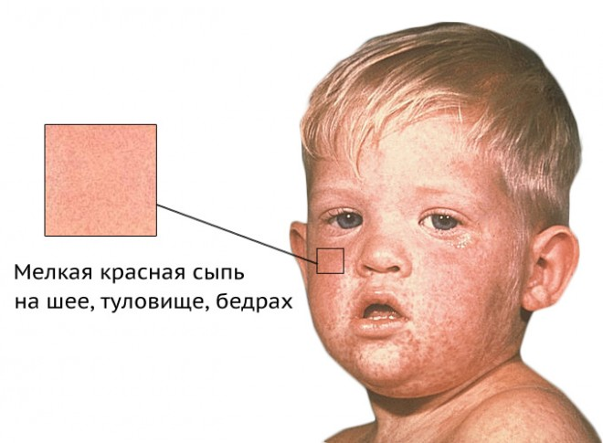
Джерелом інфекції є хворі краснухою. Найбільш заразні хворі у перші 5 днів від початку захворювання. Інфекція передається повітряно-крапельним шляхом. Частіше хворіють діти у віці 4-10 років.
Захворювання надзвичайно небезпечне для вагітних, тому що призводить до ураженню плоду та розвитку вроджених виродливостей.

Slide 10
Інкубаційний період від 12 до 24 днів. З початку захворювання відмічаються підвищення температури тіла (37,5-38,5 °C), нежить, невеликий сухий кашель, кон'юнктивіт; самопочуття хворого задовільне. Висип на шкірі з'являється наприкінці 1-го або на 2-3-й день хвороби; він складається з дрібних розеольозних елементів на обличчі, які потім швидко, упродовж 15-20 годин, поширюються без будь-якої послідовності по всьому тілу. Через 2-3 дні висип зникає. Одночасно потиличні лімфатичні вузли набувають щільноеластичну консистенцію, вони не спаяні між собою та підшкірною клітковиною.

Slide 11
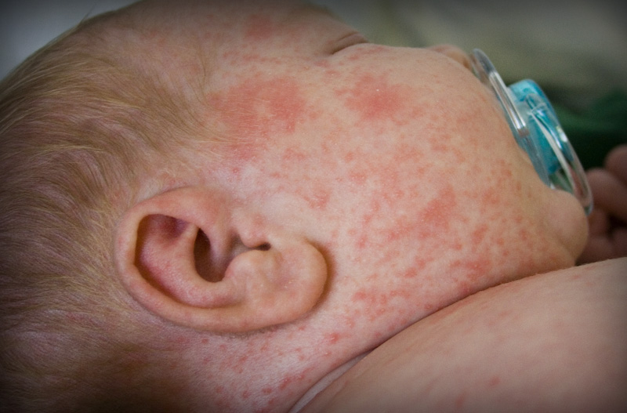
Профілактика
Необхідна ізоляція хворих до 5-го дня з моменту висипання.

Slide 12
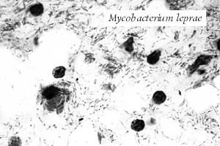
Прока́за (ле́пра, хвороба Гансена) — інфекційна хвороба з хронічним перебігом, спричинена мікобактеріями лепри. Перебігає з переважним ураженням шкіри, периферійної нервової системи, іноді переднього відрізку ока, верхніх дихальних шляхів вище гортані, а також кисті та стопи.
Збудник прокази — бацила Гансена (Mycobacterium Leprae) — був відкритий норвезським лікарем Г.Гансеном у 1871 р. Це захворювання відоме з давніх часів. Воно було поширене у Давньому Єгипті, на Близькому Сході, у Китаї, Японії, Індії ще до н. е.

Slide 13
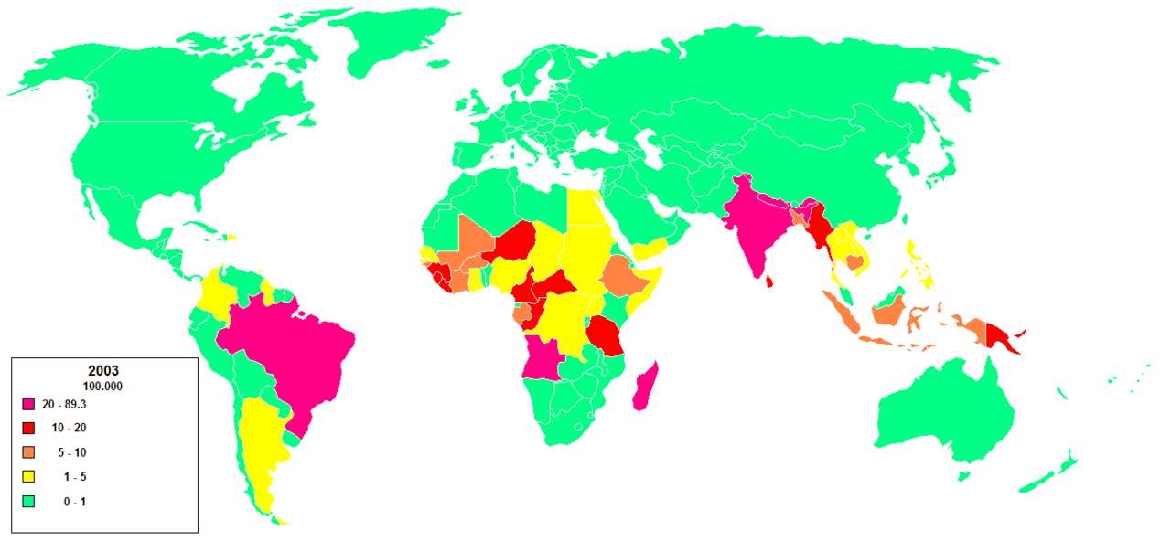
Загальна кількість хворих на земній кулі — декілька млн чоловік (за даними 1974 р., приблизно 10 млн). Зустрічається на всіх континентах, найпоширеніша у країнах Африки, Азії, Центральної та Південної Америки.
Поширення лепри у світі, 2003.

Slide 14
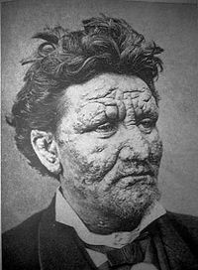
Зараження відбувається шляхом передачі від людини до людини внаслідок тривалого контакту. Інкубаційний період може тривати до 10 років та більше. Вважають, що збудник проникає до організму людини через пошкоджену шкіру та слизові оболонки верхніх дихальних шляхів.
24-річний чоловік хворий на проказу.

Slide 15
Симптоми
Розрізняють три основні типи лепри:
Лепроматозний- найтяжча форма, при якій уражується багато органів та тканин (шкіра, слизові,лімфатичні вузли, нервові стовбури, внутрішні органи).
Туберкулоїдний-процес, який протікає відносно доброякісно, при ньому уражуються переважно шкіра та нервові закінчення.
Недиференційований (невизначений)тип займає проміжне положення між лепроматозним та туберкулоїдним типом лепри та може переходити в один з них. Характеризується переважним ураженням шкіри та нервової системи.

Slide 16
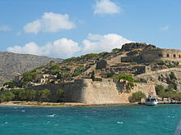
Хворі підлягають негайній госпіталізації у лепрозорії, де створюються умови, наближені до домашніх, та призначається відповідне лікування.
Лепрозорій — організаційно-методичний центр по боротьбі з проказою.
Лепрозорій на о. Спіналонга, що функціонував до 1957 р.

